Slide 1
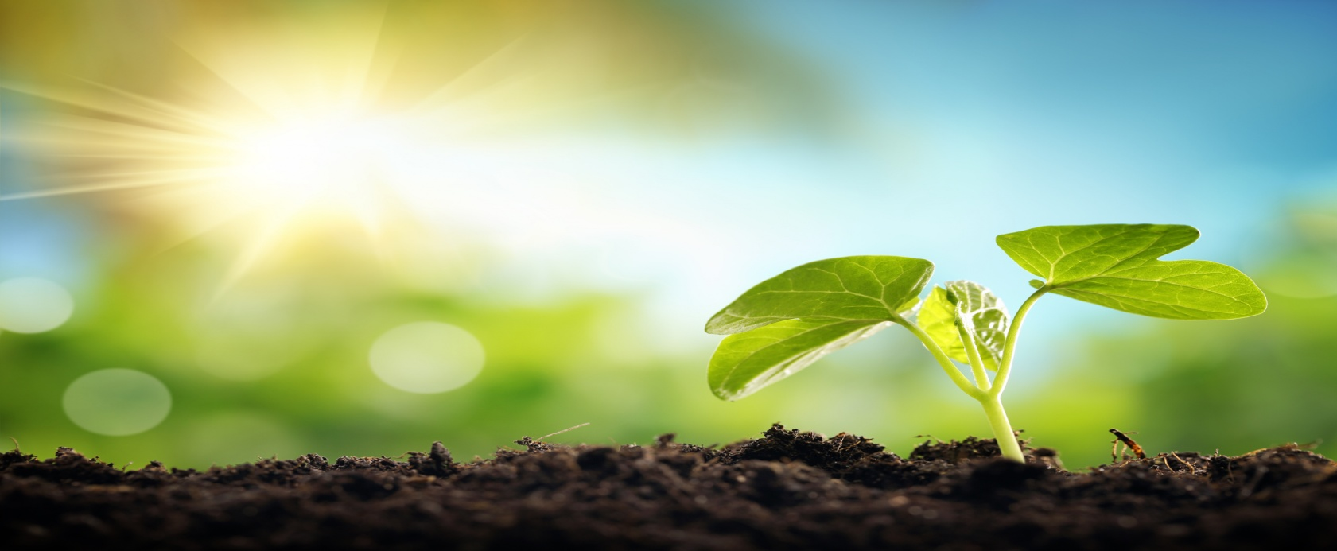
Нежаростойкие растения
Презентацию выполнила Сорокина В. Ю.
Факультет биологический, курс 4
Направление 06.03.01 Биология

Slide 2
Для большинства растений наиболее благоприятными для жизни являются температуры +15…+30 ^{о}С
Действие высоких температур влечет за собой целый ряд опасностей для растений:
сильное обезвоживание и иссушение
ожоги
повреждению и отмиранию поверхностно расположенных корней
разрушение хлорофилла
прекращение синтеза белков и усиление их распада
накопление ядовитых веществ, в частности аммиака
наступает тепловая денатурация белков
необратимые расстройства дыхания и других физиологических процессов

Slide 3
Устойчивость растений к высоким температурам называют жароустойчивостью, или термотолерантностью
Жароустойчивость, особенно в южных районах, означает устойчивость к двум факторам:
высокой температуре и прямой солнечной радиации.
Выделяют следующие экологические группы растений по жароустойчивости:
Нежаростойкие
Жаростойкие
Жаровыносливые

Slide 4
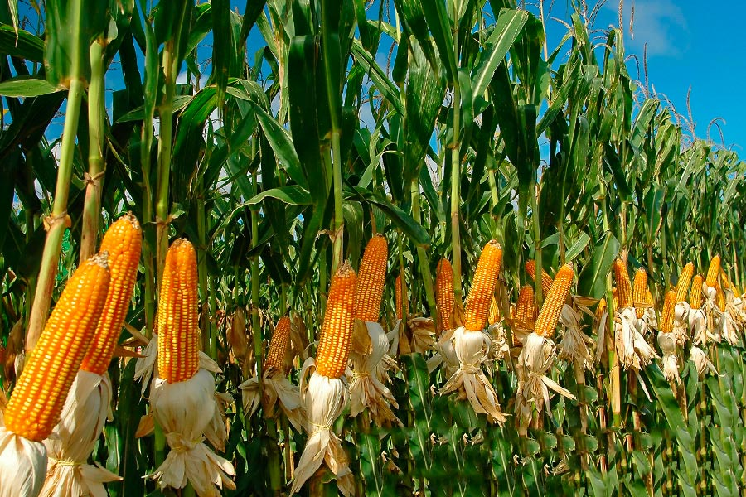
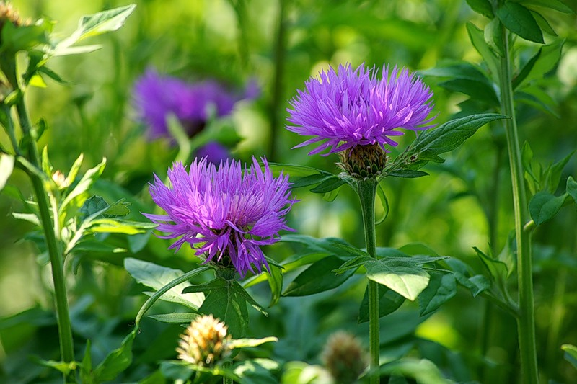
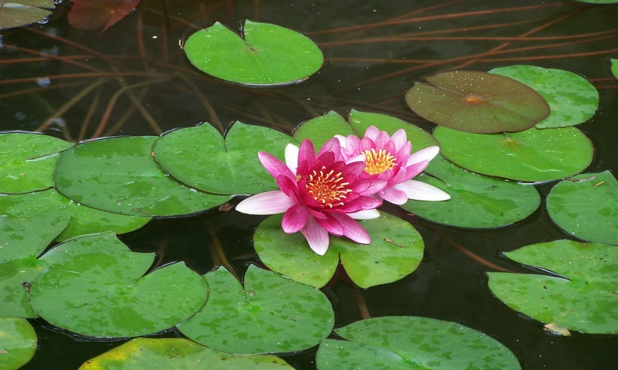
Нежаростойкие виды повреждаются уже при 30—40 °С. Это наземные мезофиты и водные растения
Мезофиты открытых мест переносят кратковременное действие температур 40-47°С , затененных мест - около 40-42°С, водные растения выдерживают повышение температуры до 38-42°С.

Slide 5
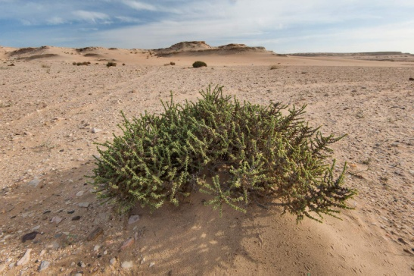
Различают три стратегии адаптации:
эволюционные (анатомо-морфологические особенности растений, обитающих в самых засушливых пустынях мира);
онтогенетические (не связаны с генетическими мутациями и не передаются по наследству;
переход некоторых
С3-растений на САМ-тип фотосинтеза
срочные (в основе образование и функционирование шоковых систем, происходит при быстрых и интенсивных изменениях условий обитания, обеспечивает лишь кратковременное выживание при повреждающем действии фактора; например, система теплового шока)

Slide 6
Роль белков теплового шока в акклиматизации растений
БТШ были открыты в 1962 г. у дрозофилы, потом у человека, затем у растений (1980 г.) и микроорганизмов.
Некоторые из этих БТШ синтезируются не только при повышенной температуре, но и при других стресс-факторах, например, при недостатке воды, низких температурах, действии солей.
Максимальное содержание белков теплового шока наблюдается уже примерно через 0,5-3 ч.
Отличительная особенность БТШ растений от других организмов заключается в их многокомпонентности и сложности состава полипептидов, не сходные с БТШ других организмов.

Slide 7
БШТ обеспечивают следующие механизмы:
· правильную сборку клеточных структур в данных условиях,
· стабилизацию работы ферментов и мРНК, участвующих в синтезе белка,
· транспортировку веществ через мембранные структуры,
· очищение клетки от распавшихся макромолекул.
В настоящее время роль почти всех групп белков теплового шока описывается моделью так называемого молекулярного «шаперона» ( с франц. Chaperon- нянька)

Slide 8
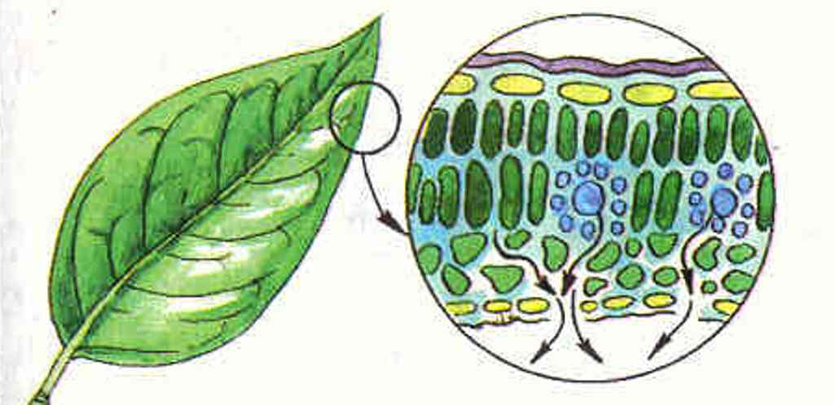
Избегание перегрева охлаждающим действием транспирации
Транспира́ция (от лат. trans и лат. spiro — дышу, выдыхаю) —это испарение воды растением.
Основным органом транспирации является лист.

Slide 9
Устьичная транспирация наиболее эффективна
Это объясняется законом И. Стефана: через малые отверстия скорость диффузии газов пропорциональна не площади отверстия, а диаметру или длине окружности.
Этапы устьичной транспирации:
Первый этап — это переход воды из клеточных оболочек, где она находится в капельно-жидком состоянии, в межклетники (парообразное состояние).
Второй этап — это выход паров воды из межклетников через устьичные щели или через кутикулу на поверхность листа.
Третий этап – диффузия паров воды от поверхности листав более далекие слои атмосферы

Slide 10
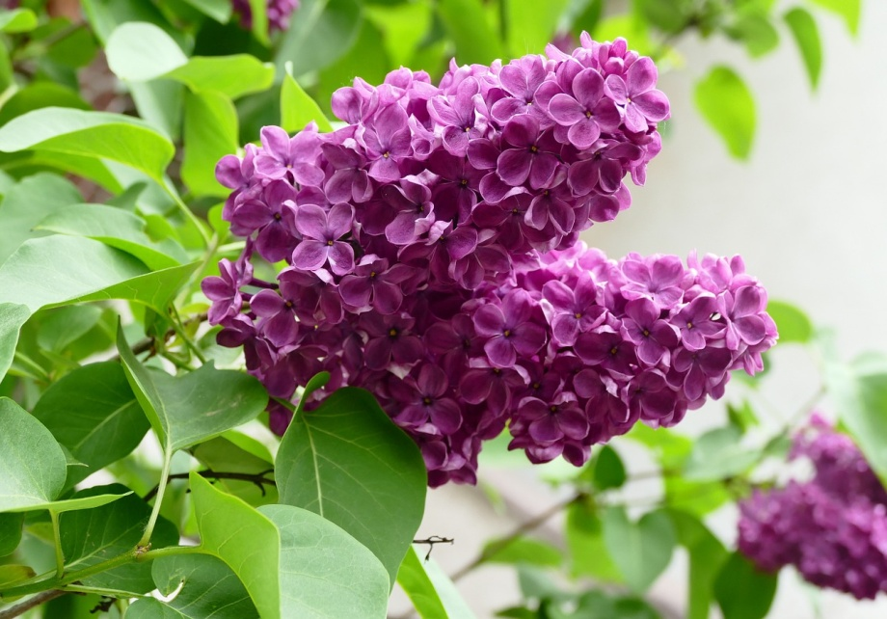
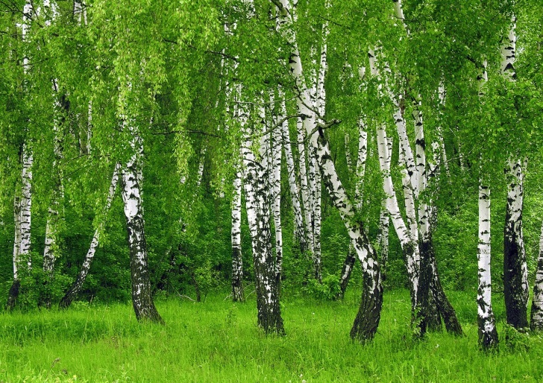
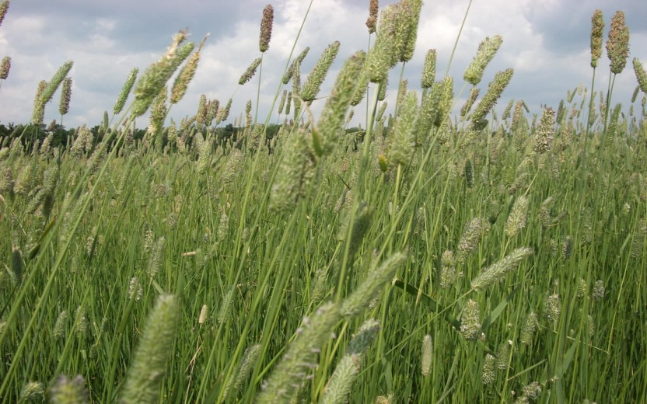
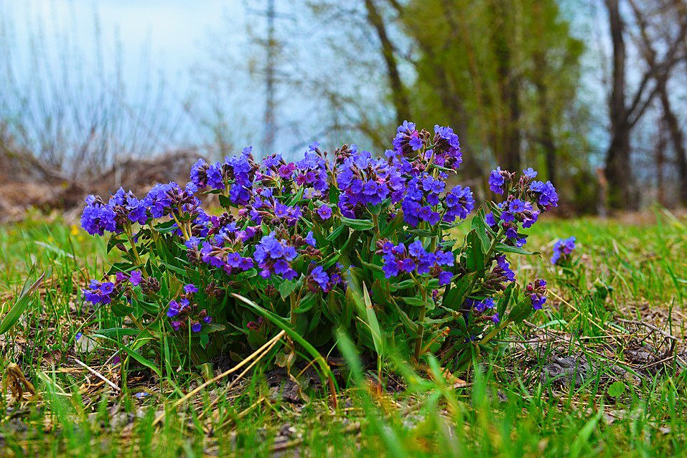
листопадные древесные растения
кустарники
Нежаростойкими являются виды умеренных широт
луговые травы
лесные травы

Slide 11
Спасибо за внимание !

